Slide 1
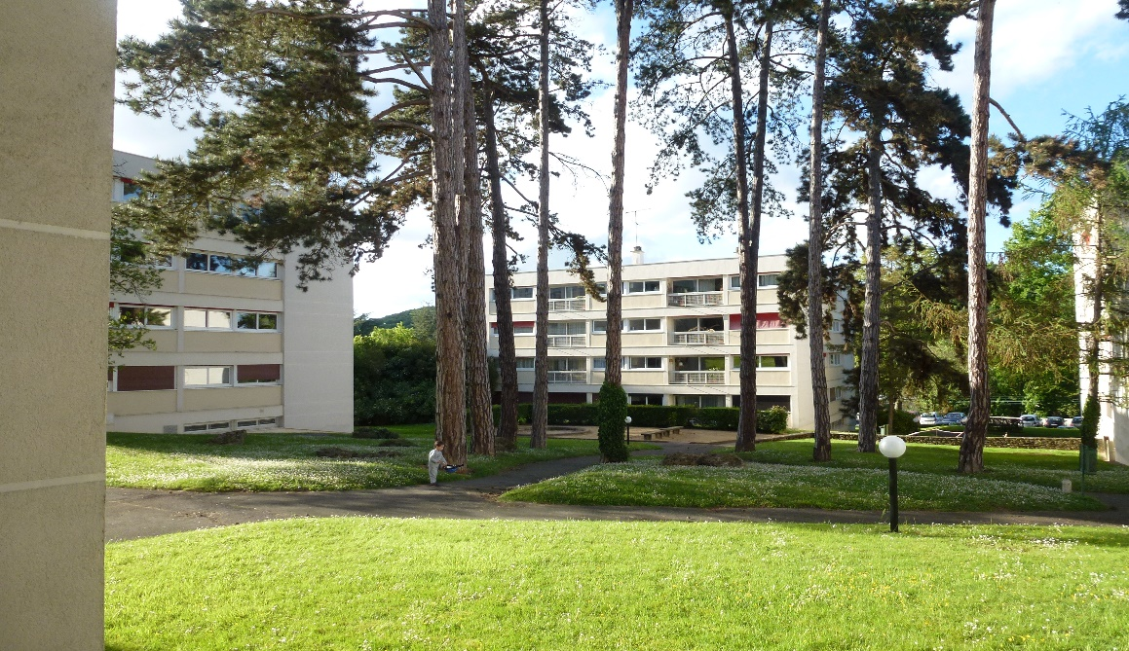
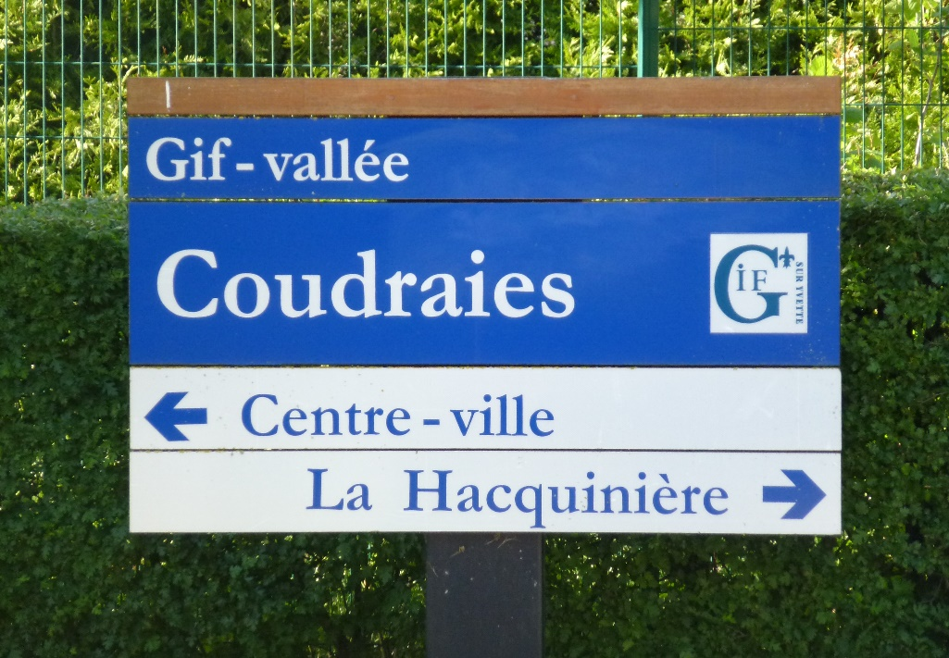
BIENVENUE Sur le site de la Résidence des Grandes Coudraies
ACTUALITES
SYNDIC
LES COUDRAIES
NOUS CONTACTER

